Slide 1

Особенности организации свободного времени детей
и подростков в каникулярный период.
Роль родителей в духовном и физическом развитии, самореализации несовершеннолетних.

Slide 2
Актуальность организации досуга в свободное время и каникулярный период детей разных возрастов, начиная от младшего школьного возраста до подростков, выражается в том, что изменения, происходящие сегодня в общественной жизни, определяют в качестве главной ценности- воспитание свободного, гармонического развитого, образованного и культурного человека, способного к самореализации в обществе.
Вопросы теоретико-методологических основ организации социально-культурной деятельности, организации досуга детей и подростков, научная разработанность темы отражены в трудах современных ученых и педагогов - Э.В.Соколова, Б.А. Титова, Р.Н. Азаровой, А.Д. Жаркова, Н.Н. Ярошенко, С.Н.Литвиновой , Н.Ф.Гусевой и др.

Slide 3
Досуг - часть свободного времени, используемая для удовлетворения личных физических, духовных и социальных потребностей любого человека. В педагогических исследованиях рассматриваются следующие виды досуга: отдых, развлечение, самообразование. Отдых снимает усталость и напряжение, восстанавливает физические и духовные силы человека.
Организация досуга - совокупность различных видов занятий, деятельности, осуществляемой в свободное время, в результате которой происходит развитие личностных качеств человека, удовлетворяются его духовные, физические и другие социально значимые потребности.
Учреждения культуры и искусства - это театры, кинотеатры, цирки, библиотеки, музеи, дома и дворцы культуры, клубы и др. учреждения, обеспечивающие организацию досуга и проведение культурно-просветительской работы для всех возрастных групп населения.

Slide 4
Принципы организации детского досуга.
Досуг детей и подростков развивается по законам и принципам, которые включают:
1. Принцип всеобщности и доступности - то есть возможность приобщения, вовлеченности всех детей, подростков и юношества в сферу деятельности досуговых культурных учреждений с целью удовлетворения творческих возможностей подрастающего поколения, их досуговых запросов и интересов;
2. Принцип самодеятельности - реализуется на всех уровнях детского досуга - от любительского объединения до массового праздника, сочетая в творческую активность, увлеченность и инициативу детей-школьников;
3. Принцип индивидуального подхода - предполагает дифференциацию индивидуальных запросов, интересов, склонностей, способностей, возможностей, психофизиологических особенностей и социальной среды детей и подростков при обеспечении их досуга и комфортного состояния для каждого участника досуговой акции.
4. Принцип систематичности и целенаправленности - предполагает осуществление этой деятельности на основе планомерного и последовательного сочетания непрерывности и взаимозависимости в работе всех участников, призванных обеспечивать досуг детей, подростков и юношества с тем, чтобы содействовать превращению детей в активных и творческих личностей, живущих в гармонии и согласии с самими собой и обществом.
5. Принцип преемственности - предполагает культурное взаимодействие и взаимовлияние поколений.
6. Принцип занимательности - позволяет создавать условия для непринужденного творческого общения через построение досуга на основе игры и театрализации, эмоциональной привлекательности. Важно, чтобы детский досуг всегда был красочно оформленным, желательно с использованием разнообразной атрибутики, что позволяет превратить досуг детей и подростков в активный праздник.

Slide 5
Основные направления культурно-воспитательной деятельности детей и подростков.
Основными направлениями учреждений культуры по работе с детьми и подростками в каникулярный период, как правило, являются доступность и охват культурными благами школьников всех возрастных групп, начиная с младших школьников и включая подростков. С этой целью с участием учреждений культуры целесообразно обеспечить:
1. Организацию работы в культурно-досуговой сфере со всеми детьми и подростками в период школьных каникул, причем должна быть учтена работа с детьми-сиротами, детьми с ограниченными возможностями, из многодетных и малообеспеченных семей;
2. Подготовку и проведение фестивалей, концертов, различных шоу, конкурсов детского художественного творчества;
3. Формирование кружков, студий, клубных любительских объединений по интересам для детей и подростков всех указанных категорий;
4. Обеспечение бесплатных посещений выставок, спектаклей, концертов, киносеансов детьми из многодетных семей, детьми, оставшимися без попечения родителей, детьми с ограниченными возможностями.

Slide 6
Особого внимания учреждений культуры требует организация досуга подростков, в том числе трудных, из малообеспеченных семей и др., поскольку противоречия в сфере досуга подростками переживаются особенно остро, они оборачиваются негативными социальными последствиями в форме конфликта со «взрослым» миром.
Необходимо учитывать при организации досуга:
подростки обладают наибольшим объемом свободного времени;
для них досуг является средством удовлетворения важнейшей возрастной потребности - в самоутверждении и самовыражении;
для подростков характерна мобильность досуговых увлечений.
Следовательно, важнейшим моментом является тот факт, что организация учреждениями культуры досуга детей и подростков на хорошем уровне может стать альтернативой негативным проявлениям в детской среде, а также формой реализации самовыражения и позитивного творчества и способствовать развитию социальной активности подрастающего поколения.
Цель организации досуга - развитие способностей школьников разных возрастных групп, которые свободны в своем творчестве и интеллектуальной культуре, способны гармонично адаптироваться в социуме.

Slide 7
Виды культурно-досуговой деятельности многообразны, и их можно классифицировать, следующим образом:
-Отдых (активный и пассивный);
-Развлечения (распространены три вида развлечений по степени активности участия детей: дети являются только слушателями или зрителями, дети - непосредственные участники, участники и взрослые и дети);
-Праздники (народные и фольклорные, гоударственно- гражданские, международные, православные, бытовые и семейные);
-Самообразование (целенаправленная познавательная деятельность: чтение литературы, экскурсии, посещение театров и музеев и т.д.);
-Творчество.
С уверенностью можно сказать, что такая деятельность выступает важнейшей сферой социально-педагогической работы с детьми, имеющими нарушения психофизического здоровья, способствует преодолению их изолированности и переходу к их интеграции в общество.
Главной задачей организации социокультурной деятельности является переход досуговой деятельности детей с ограниченными возможностями здоровья из индивидуального в социальное пространство.
-Игра – один из основных видов деятельности детей. В любом возрасте игра является ведущей деятельностью, необходимым условием всестороннего развития детей и одним из основных средств их воспитания и обучения. В процессе игры создаются благоприятные условия для формирования, развития и совершенствования психических процессов ребёнка, формирования его личности. Игры разнообразят процесс обучения, наполняют жизнь учащихся радостными переживаниями, эмоционально обогащают их, создают радость успеха, создают хорошее настроение.

Slide 8
Особенности воспитательной деятельности в учреждениях культуры или досуга состоят в том, что дети более свободны в выборе занятий, их творческая деятельность построена на добровольных началах и на интересе. Поэтому детский досуг получается занимательным, социально-значимым, духовно богатым, в нем сочетаются воспитание с самовоспитанием, отдых с развлечением. В соответствии с этим учреждения культуры способны:
- содействовать развитию интеллектуальных способностей детей;
- формировать моральный (духовный) облик ребёнка;
- развивать творческие способности личности через систему самодеятельного творчества детей и подростков (кружки и коллективы, студии художественной самодеятельности);
-укреплять физическое здоровье (спортивные секции, соревнования);
-воспитывать патриота - гражданина.

Slide 9


Таким образом, досуг – это совокупность различных видов занятий, деятельности, осуществляемой в свободное время, в результате которой происходит развитие личностных качеств человека, удовлетворяются его духовные, физические и другие социально значимые потребности.
.

Slide 10
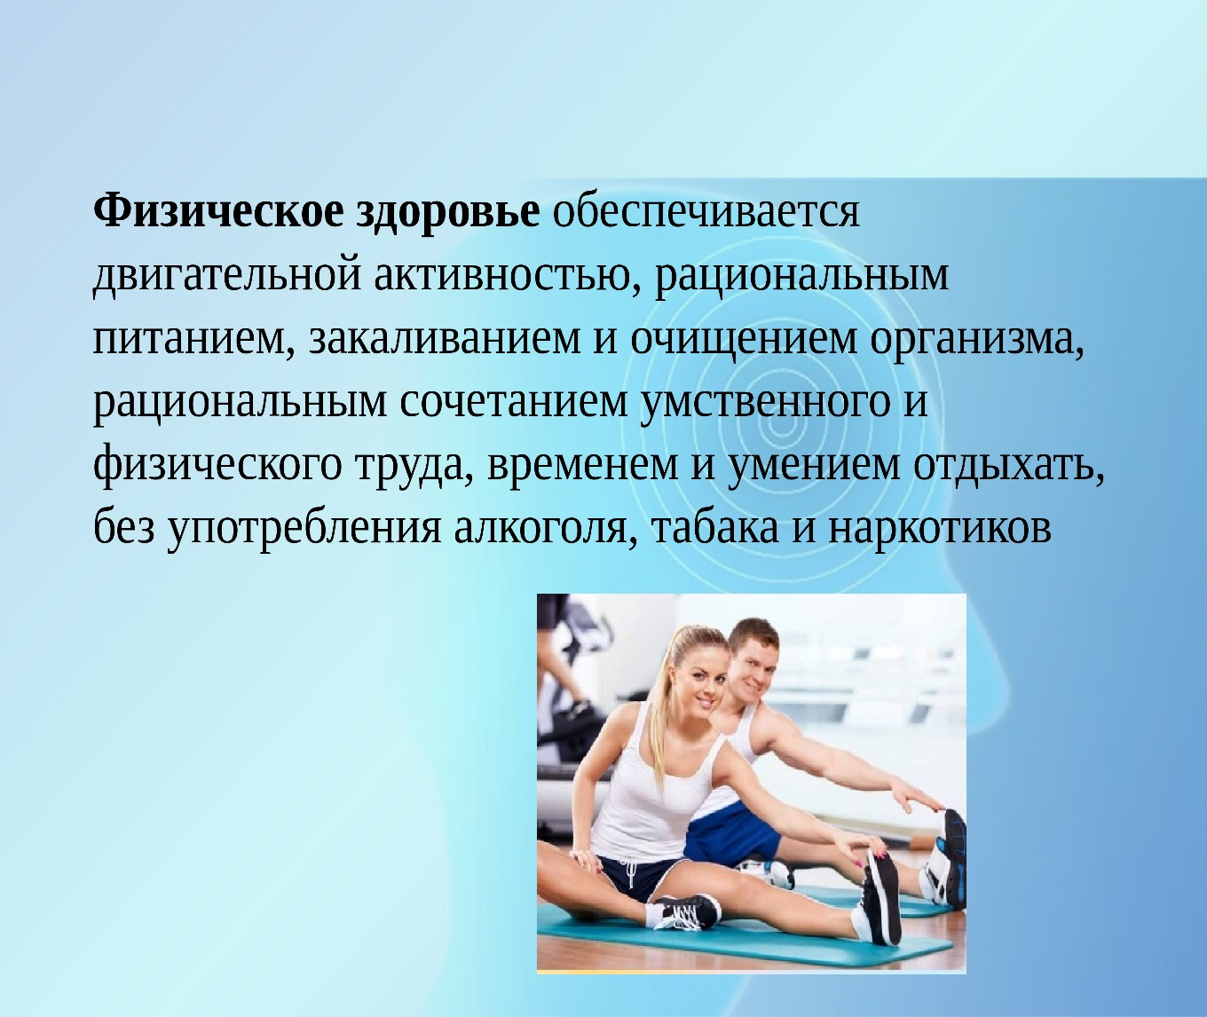

Очень важна роль родителей в духовном и физическом развитии (здоровье), самореализации несовершеннолетних.
В законе Российской Федерации "Об образовании” говорится: "Родители являются первыми педагогами. Они обязаны заложить основы физического, интеллектуального и нравственного развития личности ребёнка уже в младенческом возрасте”.

Slide 11
Определяющая роль семьи обусловлена её глубоким влиянием на весь комплекс физической и духовной жизни растущего в ней человека. Семья для ребёнка является одновременно и средой обитания, и воспитательной средой. Влияние семьи особенно в начальной стадии жизни ребёнка на много превышает другие воспитательные процессы. По данным исследований, семья здесь отражает и школу, и средства массовой информации, общественные организации, трудовые коллективы, друзей, влияние литературы и искусства. Всё это позволило педагогам вывести определённую зависимость: успешность формирования личности обуславливается прежде всего семьёй. Чем лучше семья и чем лучше влияет она на воспитание, тем выше результат физического, духовно-нравственного, трудового воспитания личности. Редко, роль семьи в формировании личности определяется зависимостью: какая семья, такой вырастет в ней человек.

Slide 12


Таким образом, организация свободного времени институтом семьи и образования положительно влияет на духовное, физическое и социальное развитие ребенка!

Slide 13
Спасибо за внимание!

